Slide 1
TRƯỜNG ĐẠI HỌC VINH
VIỆN KỸ THUẬT VÀ CÔNG NGHỆ
VISUAL PROGRAMMING
Đề tài: Hình thành ý tưởng, thiết kế và triển khai hệ thống tính tiền lương cho một công ty.
Giảng viên: TS. Cao Thanh Sơn
Nhóm 12

Slide 2


1. Giới thiệu thành viên:
Họ và tên: Nguyễn Thị Hoài
Mã sinh viên: 165TDV200323
Chức vụ: Nhóm trưởng
Họ và tên: Dương Hồng Lĩnh
Mã sinh viên: 165TDV200121
Chức vụ: Nhóm phó

Slide 3
2. Lý do chọn đề tài
Quản lý tiền lương là một yếu tố rất quan trọng đối với doanh nghiệp.
Ứng dụng công nghệ thông tin thay thế cách quản lý truyền thống.
Quản lý một cách nhanh chóng, chính xác, độ bảo mật cao.
1
2
3

Slide 4
3. Mục đích thực hiện
Tìm hiểu ngôn ngữ lập trình C# Windows form.
Ôn lại những kiến thức đã học về hệ quản trị CSDL SQL Server.
Xây dựng một hệ thống có tính thực tế cao, dễ dàng sử dụng.

Slide 5
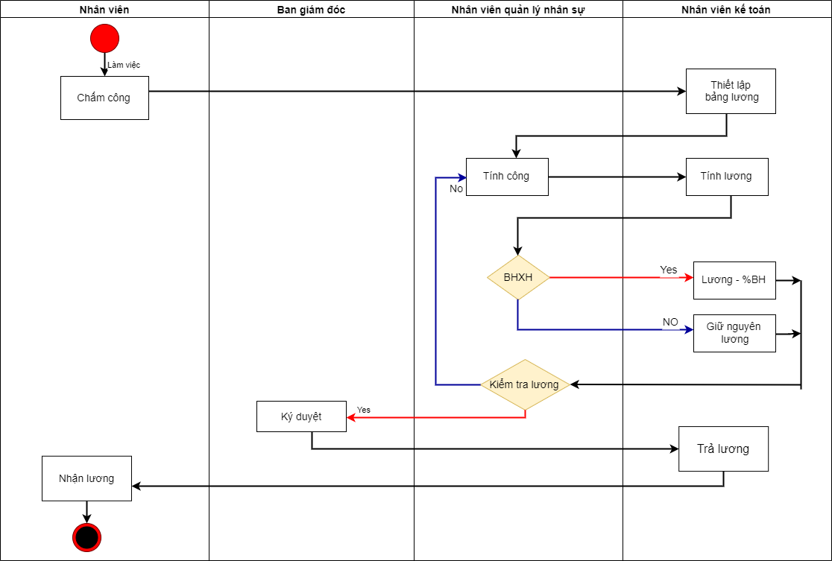
4. Quy trình quản lý lương

Slide 6
5. Các chức năng
Hồ sơ nhân viên
Quản lý thông tin cá nhân nhân viên.
Thêm, sửa, xóa, tìm kiếm thông tin nhân viên.
Quản lý chấm công
Quản lý chấm công cho nhân viên
Cập nhật, sửa, xóa, xem bảng chấm công.
Quản lý phụ cấp
Quản lý lương phụ cấp hàng tháng.
Thêm, sửa, xóa tiền phụ cấp.

Slide 7
5. Các chức năng
Quản lý thưởng, phạt
Quản lý lương thưởng hoặc phạt hàng tháng.
Thêm, sửa, xóa, lý do của lương thưởng hoặc phạt.
Quản lý bảng lương
Quản lý tổng tiền lương trong tháng.
Thêm, sửa, xóa, xem, cập nhật hệ số lương và lương cơ bản.
Đăng nhập, đăng ký
Đăng nhập vào hệ thống.
Đăng ký tài khoản cho nhân viên mới.

Slide 8
6. Các form của hệ thống
Form Đăng Nhập và Đăng Ký
Form Hồ sơ Nhân viên
Form Chi tiết Chấm công
Form Quản lý Lương thưởng/phạt
Form Bảng lương tháng
Form Quản lý Phụ cấp

Slide 9
7. Phân công form
NGUYỄN THỊ HOÀI
Form Bảng lương tháng
Form Quản lý Lương thưởng/phạt
Form Chi tiết Chấm công
DƯƠNG HỒNG LĨNH
Form Đăng Nhập và Đăng Ký
Form Hồ sơ Nhân viên
Form Quản lý Phụ cấp

Slide 10


